Slide 1


Slide 2

第3章栈和队列的结构分析与应用
学习目标
熟练掌握栈的顺序存储结构和基本操作的实现。
掌握栈的链式存储结构和基本操作的实现。
熟练掌握循环队列的顺序存储结构和基本操作的实现。
掌握循环队列的链式存储结构和基本操作的实现。
掌握栈和队列的各自特点和适用场合。

Slide 3
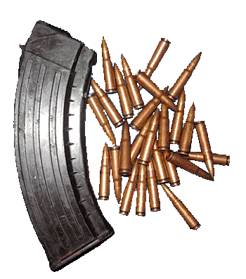
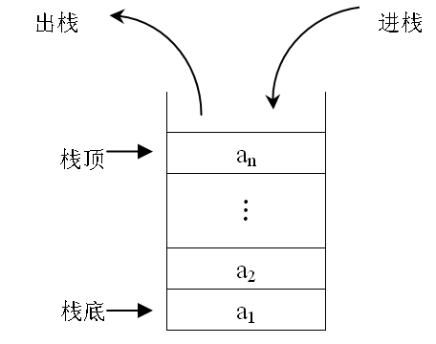
3.1栈
一、栈的定义
栈是限制只能在表的一端进行插入和删除操作的线性表，在表中允许插入和删除的这一端称为“栈顶”栈顶，另一端称“栈底”。操作原则：先进后出或者后进先出。
子弹夹示例
栈的形态示意图

Slide 4
3.1栈
二、栈的基本运算
1、InitStack(S)：初始化操作。构造一个空栈。
2、StackEmpty(S)：判断栈是否为空。若栈为空，函数返回值
为1；否则返回值为0。
3、StackFull(S)：判断栈是否为满。若栈已满，函数返回值
为1；否则返回值为0。
4、Push(S，x)：进栈操作。在栈的顶部插入一个新元素x。
5、Pop(S)：出栈操作。删除栈顶端元素，并返回该元素。
6、StackTop(S)：取栈顶元素。返回栈顶元素，但不删除。

Slide 5
3.1栈
三、顺序栈及操作实现
1、顺序栈的定义：栈的顺序存储结构
2、顺序栈类型定义如下：
typedef struct
{
DataType data[StackSize]; // DataType为int、char等数据类型
int top; //记录栈顶位置
}SeqStack;
栈顶位置是随着进栈和退栈操作而变化的，故需用一个整型量top来记录当前栈顶位置（下标）

Slide 6
3.1栈
三、顺序栈及操作实现
3、操作实现
//初始化为栈空
void InitStack（SeqStack *S）
{
S->top= -1;
}
//判断栈是否为空
int StackEmpty（SeqStack *S）
{
return S->top==-1;
}
3
2
1
0
top
-1
栈空

Slide 7
3.1栈
三、顺序栈及操作实现
3、操作实现
//判断栈是否为满
int StackFull（SeqStack *S）
{
return S->top==StackSize-1;
}
注：StackSize为栈的空间大小
3 | D
2 | C
1 | B
0 | A
top
-1
栈满

Slide 8
3.1栈
三、顺序栈及操作实现
3、操作实现
A
B
//进栈操作
void Push（SeqStack *S，DataType x）
{
if (StackFull(S))
printf(“Stack overflow”); //上溢
S->top++; //栈顶位置变量加1
S->data[S->top]=x; //将x入栈
}
3
2
1
0
top
-1
进栈操作

Slide 9
3.1栈
三、顺序栈及操作实现
3、操作实现
//出栈操作
DataType Pop（SeqStack *S）
{
DataType x;
if(StackEmpty(S))
printf(“Stack underflow”); //下溢
x= S->data[S->top]; //获取栈顶元素
S->top--; //栈顶位置减1
return x; //栈顶元素返回
}
x=
3
2
1
0
top
B
A
-1
出栈操作

Slide 10
3.1栈
三、顺序栈及操作实现
3、操作实现
x=
//取栈顶元素操作
DataType StackTop（SeqStack *S）
{
if(StackEmpty(S))
printf("Stack is empty");
return S->data[S->top];
}
注：只是读取栈顶元素，top位置不变
3
2
1 | B
0
top
B
A
-1
取栈顶元素

Slide 11
3.1栈
四、链栈及操作实现
1、链栈的定义：栈的链式存储结构
2、链栈类型定义如下：
typedef struct stacknode
{
DataType data;
struct stacknode *next;
}StackNode;
链栈是利用单链表存储数据，插入和删除操作仅限制在表
头位置上进行。

Slide 12
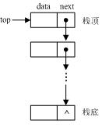
3.1栈
四、链栈及操作实现
3、链栈的示意图如下：
注：链栈采用的是链式存储结构，不存在栈满现象。

Slide 13
3.1栈
四、链栈及操作实现
4、操作实现
//初始化为栈空
void InitStack(StackNode **top)
{
*top=NULL;
}
//判断栈是否为空
int StackEmpty(StackNode *top)
{
return top==NULL;
}

Slide 14
3.1栈
四、链栈及操作实现
4、操作实现
//进栈操作
void Push(StackNode **top, DataType x)
{ //将元素x插入链栈头部
StackNode *p=(StackNode *)malloc(sizeof(StackNode));
p->data=x;
p->next=*top;
*top=p;
}

Slide 15
3.1栈
四、链栈及操作实现
4、操作实现
//出栈操作
DataType Pop(StackNode **top)
{ DataType x;
StackNode *p=*top; //保存栈顶指针
if(StackEmpty(*top))
printf("Stack underflow."); //下溢
x=(*top)->data; //保存栈顶结点数据
*top=p->next; //将栈顶结点从链上摘下
free(p);
return x;
}

Slide 16
3.1栈
四、链栈及操作实现
4、操作实现
//取栈顶元素
DataType StackTop(StackNode *top)
{
if(StackEmpty(top))
printf("Stack is empty.");
return top->data;
}

Slide 17
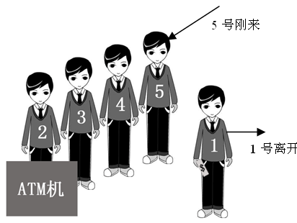
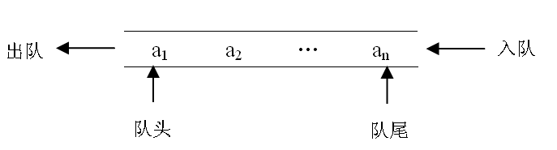
3.2队列
一、队列的定义
队列是只允许在一端进行插入，而在另一端进行删除的运算受限的线性表。操作原则：先进先出或者后进后出。
ATM机取款示意图
队列的形态示意图

Slide 18
3.2队列
二、队列的基本运算
1、InitQueue(Q)：初始化操作。构造一个空队列。
2、QueueEmpty(Q)：判断队列是否为空。若队列为空，函数返回值为1；否则返回值为0。
3、QueueFull(Q)：判断队列是否为满。若队列已满，函数返回值为1；否则返回值为0。
4、EnQueue (Q，x)：入队操作。在队尾插入一个新元素x。
5、DeQueue (Q)：出队操作。删除队头元素，并返回该元素。
6、QueueFront (Q)：取队头元素。返回队头元素，但不删除。

Slide 19
3.2队列
三、顺序队列及操作实现
1、顺序队列的定义：队列的顺序存储结构
2、顺序队列类型定义如下：
typedef struct
{
//DataType为数据类型，QueueSize为队列大小
DataType data[QueueSize];
int front,rear;
}CirQueue;
注：考虑到实用性，在此介绍的是循环队列。

Slide 20
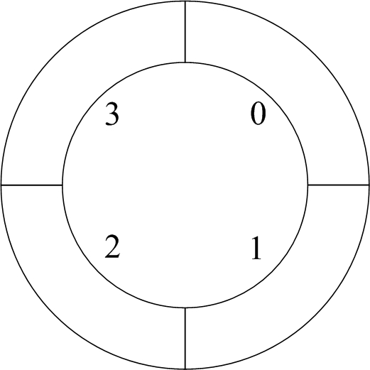
3.2队列
三、顺序队列及操作实现
3、操作实现
//初始化为空队列
void InitQueue(CirQueue *q)
{ q->front=0;
q->rear=0;
}
//判断队列是否空
int QueueEmpty(CirQueue *q)
{ if(q->front==q->rear)
return 1;
else
return 0;
}
front
rear
队空

Slide 21
3.2队列
三、顺序队列及操作实现
3、操作实现
//判断队列是否满
int QueueFull(CirQueue *q)
{
if(q->front==(q->rear+1)%QueueSize)
return 1;
else
return 0;
}
队满时少用一个空间
rear
front
A
C
B
队满

Slide 22
3.2队列
三、顺序队列及操作实现
3、操作实现
//进队操作
void EnQueue(CirQueue *q,DataType x)
{
if(QueueFull(q))
printf("overflow!"); //队满上溢
q->data[q->rear]=x;
q->rear=(q->rear+1)%QueueSize;
}
X=
C
front
rear
A
B
rear
进队操作

Slide 23
3.2队列
三、顺序队列及操作实现
3、操作实现
//出队操作
DataType DeQueue(CirQueue *q)
{
DataType x;
if(QueueEmpty(q))
printf("underflow!");//队空下溢
x=q->data[q->front];
q->front =(q->front +1)%QueueSize;
return x;
}
X=
front
A
B
rear
rear
出队操作

Slide 24
3.2队列
三、顺序队列及操作实现
3、操作实现
//取队头元素操作
DataType QueueFront(CirQueue *q)
{
DataType x;
if(QueueEmpty(q))
printf("underflow!"); //队空下溢
x=q->data[q->front];
return x;
}
X=
front
A
B
B
rear
取队头元素

Slide 25
3.2队列
四、链队列及操作实现
1、链队列的定义：队列的链式存储结构
2、链队列类型定义如下：
typedef struct Queuenode//链队列结点的类型
{ DataType data;
struct Queuenode *next;
}Linknode;
typedef struct //将头尾指针封装在一起的链队列
{
Linknode *front,*rear;
}LinkQueue;

Slide 26

3.2队列
四、链队列及操作实现
3、链队列的示意图如下：

Slide 27
3.2队列
四、链队列及操作实现
4、操作实现
//初始化为空队列
void InitQueue(LinkQueue *Q)
{
Q->front=Q->rear=NULL;
}
//判断队列是否空
int QueueEmpty(LinkQueue *Q)
{
return Q->front==NULL&&Q->rear==NULL;
}

Slide 28
3.2队列
四、链队列及操作实现
4、操作实现
//进队操作
void EnQueue(LinkQueue *Q,DataType x)
{ Linknode *p=(Linknode *)malloc(sizeof(Linknode));
p->data=x;
p->next=NULL;
if(QueueEmpty(Q))
Q->front=Q->rear=p; //将x插入空队列
else
{ Q->rear->next=p; //p链到队尾
Q->rear=p; //队尾指针指向p
}
}

Slide 29
3.2队列
四、链队列及操作实现
4、操作实现
//出队操作
DataType DeQueue(LinkQueue *Q)
{ DataType x; Linknode *p;
if(QueueEmpty(Q)) printf("Queue underflow");//下溢
p=Q->front; //指向对头结点
x=p->data; //保存对头结点的数据
Q->front=p->next; //将对头结点从链上摘下
if(Q->rear==p)//原队中只有一个结点
Q->rear=NULL;
free(p); //释放被删队头结点
return x; //返回原队头数据
}

Slide 30
3.2队列
四、链队列及操作实现
4、操作实现
//取队头元素操作
DataType QueueFront(LinkQueue *Q)
{
if(QueueEmpty(Q))
printf("Queue if empty.");
return Q->front->data;
}

